Slide 1
Květnové povstání českého lidu osvobození ČSR 1. 5. - 9. 5. 1945
Celonárodní povstání v protektorátu bylo připravováno východní i západní složkou českého protinacistického odboje již od počátku roku 1945
Cílem mělo být zejména:
vytvoření podmínek pro rychlé osvobození Čech a Moravy od německé
nadvlády
minimalizace dalších válečných škod
zamezení zničení či vyloupení průmyslového potenciálu Československa Němci

Slide 2
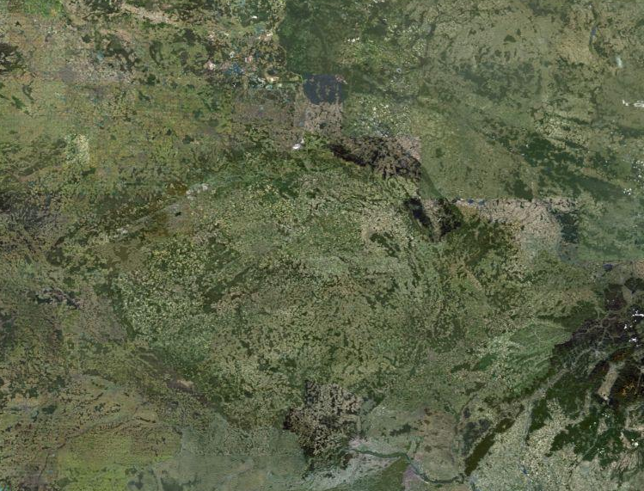
Kladno
Nymburk
Slaný
PRAHA
5. 5. 45
Chlumec nad Cidlinou
Poděbrady
Beroun
Příbram
Vsetín
Vizovice
Jindřichův Hradec
Přerov
Domažlice

Slide 3
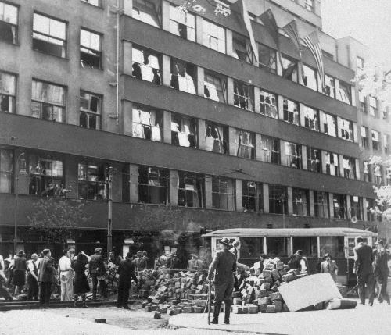
V Praze vypuklo spontánní povstání 5. května 1945. Po 11. hodině došlo k prvním útokům proti německým vojákům a civilistům. Německá policie a poté i armáda se pokusily situaci zvrátit násilím. To již začala jednat Česká národní rada v čele s předsedou profesorem Albertem Pražákem, jež se spojila s vojenským velitelstvím Bartoš, protektorátní policií
i pracovníky rozhlasu. Právě na rozhlas směřoval největší německý nápor.
Ve 12.33 zazněla éterem výzva všem vlastencům, aby přišli bránit pražský rozhlas, ohrožený Němci. Ta se stala signálem k rozšíření bojů nejen po celé Praze, ale i v řadě dalších českých měst. Velitel zbraní SS v Čechách a na Moravě generál Pückler oznámil, že z rozkazu K. H. Franka potlačí povstání vojensky a že v tomto směru již vydal patřičné rozkazy.
Zanedlouho přišla s oficiálním prohlášením i Česká národní rada, jež sdělila, že se ujímá moci v Českých zemích do příchodu prezidenta republiky a čs. vlády.

Slide 4
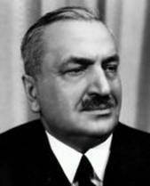
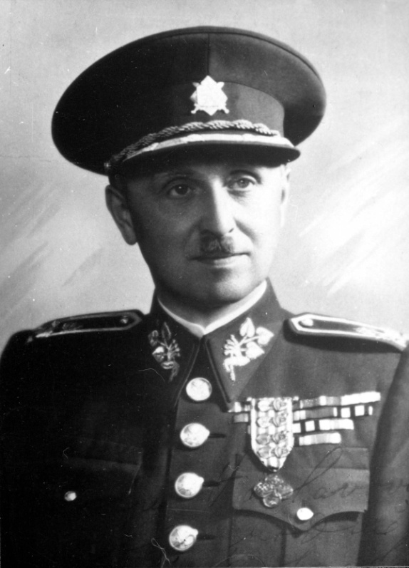
„Lide český! ČNR jako představitelka revolučního hnutí českého lidu a jako zmocněnec vlády ČSR v Košicích, ujímá se dnešním dnem moci vládní a výkonné na území Čech, Moravy a Slezska. Pod údery hrdinných spojeneckých armád a pod údery aktivního odporu českého lidu zanikl tzv. „protektorát Čechy a Morava“, který nám byl Němci vnucen a tím zanikla veškerá správní moc vykonávaná protektorátní vládou a německými úřady.“
Albert Pražák
Gen. Karel Kutlvašr

Slide 5
Zatímco prvního dne se povstalcům podařilo získat většinu pražských mostů a nádraží, zhoršila se 6. května situace poté, co do bojů v Praze zasáhly jednotky zbraní SS z benešovského cvičiště. V té chvíli se do bojů vložila též 1. divize Ruské osvobozenecké armády (ROA) generála Vlasova pod velením generála Buňačenka; její jednotky zničily německé dělostřelecké baterie ostřelující Prahu ze Strahova a obsadily Smíchov. 8. 5. velení skupiny armád Střed vydalo svým jednotkám rozkaz zahájit rychlý ústup k americkým liniím. V 16 hodin 8. 5. pak velitel německých vojsk v protektorátu generál Toussaint podepsal s představiteli ČNR a vojenského velitelství Bartoš Protokol o provedení formy kapitulace německých branných sil. Většina německých jednotek poté zahájila ústup z Prahy směrem k americkým liniím. Výjimku tvořily jen oddíly SS, podřízené veliteli zbraní SS na území protektorátu generálu Pücklerovi, které nadále bojovaly ze všech sil a daly se na ústup z Prahy až 9. května pod tlakem přijíždějících tankových jednotek Rudé armády.

Slide 6
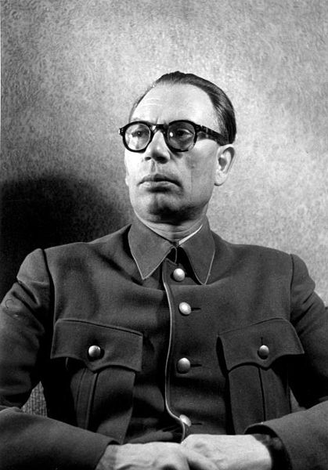
Vlasovci, jak byly jednotky nazvány díky jejich veliteli generálu Vlasovovi, obsazovali v Praze důležité opěrné body a uzly a opanovali velkou část Prahy a jejího předměstí. Zde vedli boje proti německým vojskům, ale zároveň docházelo k dalšímu vyjednávání, jak s představiteli České národní rady a českého odboje, tak s americkými vojenskými činovníky. Nebylo stále jasné, jestli americká vojska obsadí Prahu, ani jak se Američané zachovají vůči ROA. S vývojem událostí bylo zřejmé, že Praha patří do sféry vlivu SSSR a od ROA se začaly distancovat i české orgány. ČNR se 7. května rozhodla odmítnout další pomoc od ROA a tak Vlasovci opustili Prahu 8. května v ranních hodinách. Jedna ze skupin, která nestačila utéct před Rudou armádou, byla postřílena ruskými vojáky v Praze-Jinonicích. Jejich těla jsou dosud zakopána v neoznačeném místě na poli, které se rozkládá mezi ulici Souběžná IV. a chráněnou oblastí pískovny Vidoule.
P O A

Slide 7
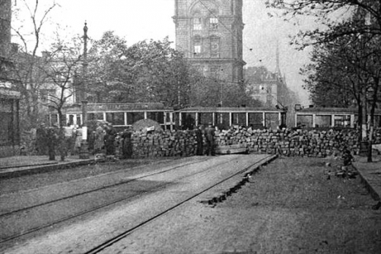

Slide 8
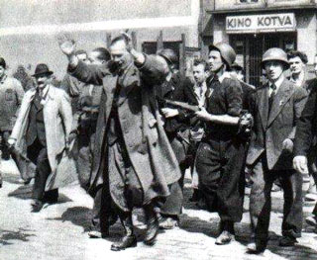

Slide 9
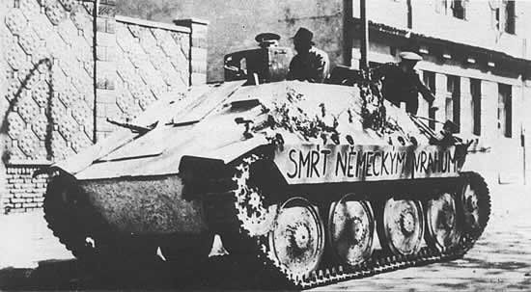

Slide 10
Tzv. Pražská operace Rudé armády
a postup armády USA mezi 2.5. – 9.5.
M I T T E
Praha
Plzeň
A
AUSTRIA

Slide 11
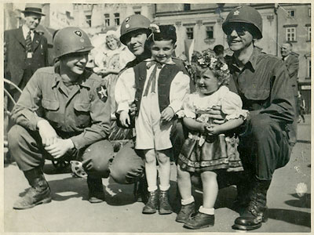

Slide 12
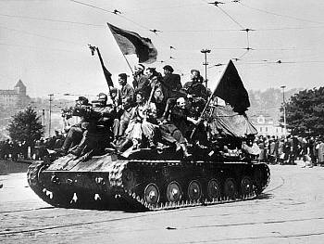

Slide 13
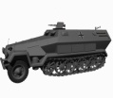
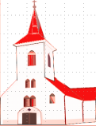
K O N Ě T O P Y
Buk
S L I V I C E
směr Bor, Příbram
Štáb a tábor jednotek
NÁDRAŽÍ MILÍN
M I L Í N
KOJETÍN
9. 5. 1945
11. 5. 1945
12. 5. 1945
Kojetínský vrch
Poslední bitva II. světové války v Evropě
směr Strakonice

Slide 14
http://svornost.com/wp-content/uploads/boj_o_rohlas.jpg
http://www.denik.cz/z_domova/bojovali-za-svobodu-tri-pribehy-z-barikad20110505.html
http://www.panzernet.net/panzernet/fotky/stihace/hetzer/extra6.jpg
http://www.tyden.cz/obrazek/201105/4dc295a0ce355/untitled1-4dc297730dfac_520x347.jpg
http://www.pozitivni-noviny.cz/test/gallery/Image/2009/02/kulak14/3.jpg
http://upload.wikimedia.org/wikipedia/commons/thumb/e/e0/Bundesarchiv_Bild_146-1984-101-29,_Andrej_Wlassow.jpg/225px-Bundesarchiv_Bild_146-1984-101-29,_Andrej_Wlassow.jpg
http://www.obec-chroustovice.net/_old_web/osobnosti/prazakalbert_soubory/image002.jpg
http://img7.ct24.cz/cache/291x517/article/30/2979/297840.jpg
http://files.perej91k.webnode.cz/200000311-8a4b98b43f/osvobozen%C3%AD1.jpg
Zvukové nahrávky : archiv Českého rozhlasu
Animace, mapy a znak ROA podle odborné literatury a dostupných archiválií: autor

